Slide 1
遠隔ロボットの多重身体性に関する研究
概要：
テレプレゼンスは1つの遠隔空間の体験が対象とされてきた． 本研究では，2台のテレプレゼンスロボットを用いて，2箇所の空間を体験できる システムを構築し，身体が多重化される感覚に関する調査を行った．
評価実験から各空間を選択して没入体験した場合は， 空間が身体の位置を決めて分身の感覚が強くなり，2空間を重畳して提示した場合は，身体の位置に2箇所の遠隔空間が融合するように感じられることがわかった．
キーワード：テレプレゼンス，多空間体験，複数ロボット，身体認知，バーチャルリアリティ
小島優希也¹ 島田匠悟¹ 岡本正吾¹ ヤェム ヴィボル² 池井 寧³
¹東京都立大学 ²筑波大学 ³東京大学
Notes:
遠隔ロボットの多重身体性に関する研究と題して東京都立大の小島が発表します．
キーワードはテレプレゼンス，多空間体験，複数ロボット，身体認知，バーチャルリアリティです．

Slide 2
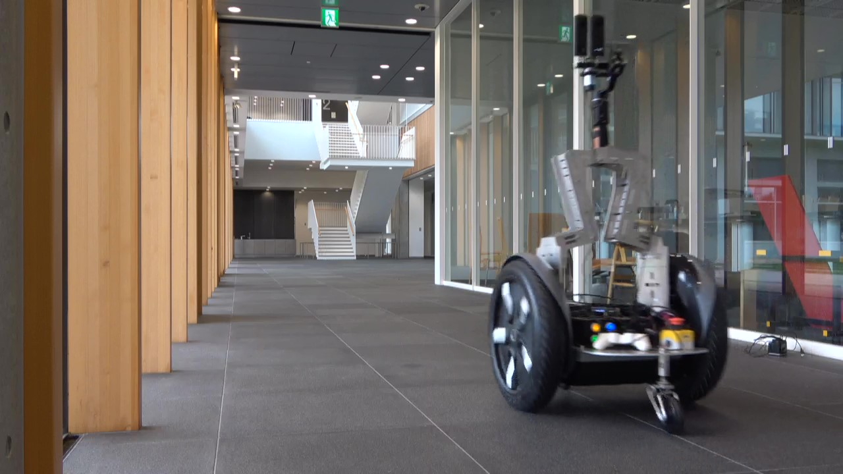
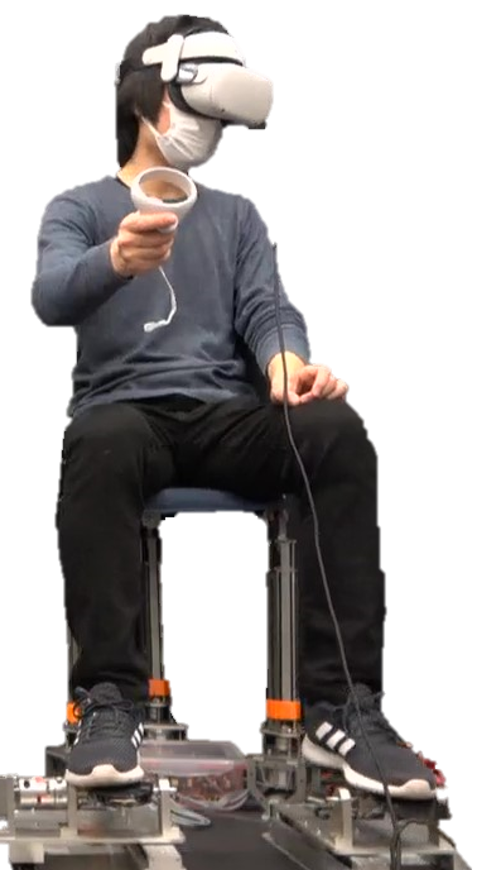
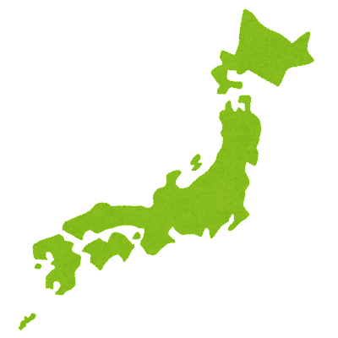
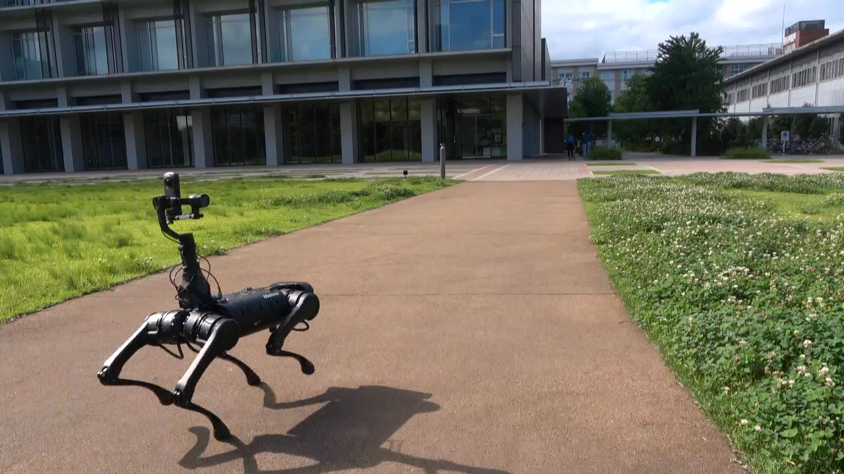
背景
テレプレゼンスは遠隔地の空間に没入して現地で活動するための技術であり，80年代から提案・研究されてきた．
多くのシステムでは1台のロボットに没入する構成だが，もし複数のロボットアバタに専門家が没入して，複数個所で同時並行的に作業を行うことができれば各個人の生産性の向上に有益と考えられる．また，見学やバーチャル観光において多様な体験を効率的に獲得することにも貢献し得る．
専門家

Slide 3


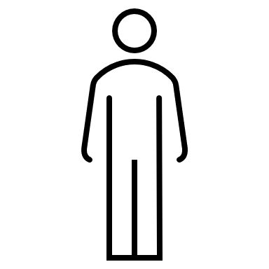

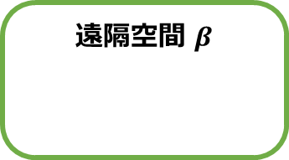
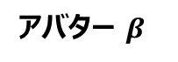
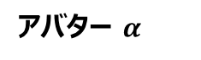
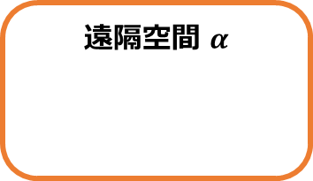
背景
しかしながら，複数の遠隔環境を体験する際の身体と空間に関わる感覚は未知の点が多い．
本研究の目的は ２箇所の空間にほぼ同時に没入する体験の特性の解明
遠隔空間 $α$
アバター $α$
ローカル空間
遠隔空間 $β$
HMD
アバター $β$
体験者

Slide 4
複数空間認知の考え方
遠隔の2箇所の実空間に同時並行的に没入するとき，体験者の得る感覚は両空間を提示する手法に依存
通常の体験者が知覚し制御している主観視点は1箇所であるため，これを2箇所とするためには，知覚事象の時間的多重または空間的多重を用いて認知空間の多重化を行う必要がある．

Slide 5
複数空間認知の考え方
ある空間の視点において知覚された情報は，記憶を伴う認知空間として短時間維持される．この認知空間は，知覚事象の変化と，それに向けられた注意によって更新されつづける．空間体験が継続する間は認知レベル（注意レベル）が高い状態に置かれ，それらの空間の状態について変化を暗黙に予測しながら知覚すると仮定できる．特に，ロボット視点を自分で操縦して移動する場合は変化の予測精度はより高められる．2地点の主観視点情報が提示される場合には，2つの認知空間が維持されると考えられる．さらにこの際，オペレータの身体認識が遠隔地のテレプレゼンスロボットに対して行われていれば没入の水準が高く，遠隔地作業のへ適合性が良いことが期待できる．

Slide 6



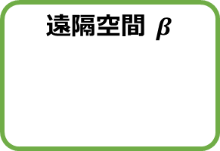
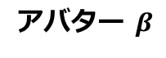
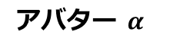
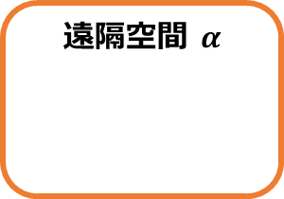
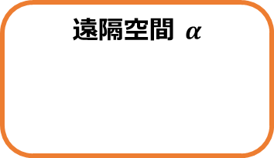
複数空間認知の考え方
遠隔の2空間を知覚しているとき，身体感覚が2空間の中に定位される特性を調査した．2つの遠隔空間{α,β}にロボットアバタがありそこにHead-mounted Display (HMD) による全周視野と身体フィードバックを受けて没入するときの認知形式として次の2つを仮設し実験参加者に評価させた．
遠隔空間 $α$
遠隔空間 $α$
アバター $α$
サイバー空間
ローカル空間
ローカル空間
遠隔空間 $β$
アバター
遠隔空間 $β$
HMD
アバター $β$
HMD
体験者
体験者
自分または分身の身体が2つの空間に存在する認知形式
自分または分身の身体が２つの空間が融合した空間に 存在する認知形式

Slide 7
装置
操作者はHMD (Quest2, Meta Platforms) で視聴覚情報を得ながらQuest controller で遠隔のロボットを操作し，歩行感覚ディスプレイで進行運動を体感した．
テレプレゼンスは四足歩行型 (A1, Unitree Robotics) と車輪型 (RMP 200, Segway) の2台のロボットを使用した．ロボットの移動制御と映像データ通信は小型computer (Jetson Xavier NX, NVIDIA) で行った．
映像は4K解像度の360度カメラ (THETA Z1, Ricoh) で取得した．カメラの高さは2台で異なっている．また，ロボット前方には障害物検知用の深度カメラ (RealSense D435i, Intel) を設置し衝突を防止した．
歩行感覚フィードバックディスプレイ 遠隔のロボットが移動している間は，モーションシートと足運動モジュールで歩行感覚を提示した．モーションシートは，リフト，ピッチ，ロールの3自由度の運動で歩行時の前庭感覚を，各足モジュールはペダルの回転 (踵部上下) と前後スライドの2自由度で足の運動感覚を提示した．歩行感覚は直進方向

Slide 8
装置
操作者とロボットの間の映像・制御データの伝送は，図に示すようにWebRTC SFU (Selective Forwarding Unit, 時雨堂) で行われた．オペレータは，controller のボタンとスティック入力で，どちらかのロボットを選択し，直進速度制御，旋回速度制御を指示した．本実験では，インターネット速度の変動の影響を除去するため，ローカル通信サーバを使用した．

Slide 9
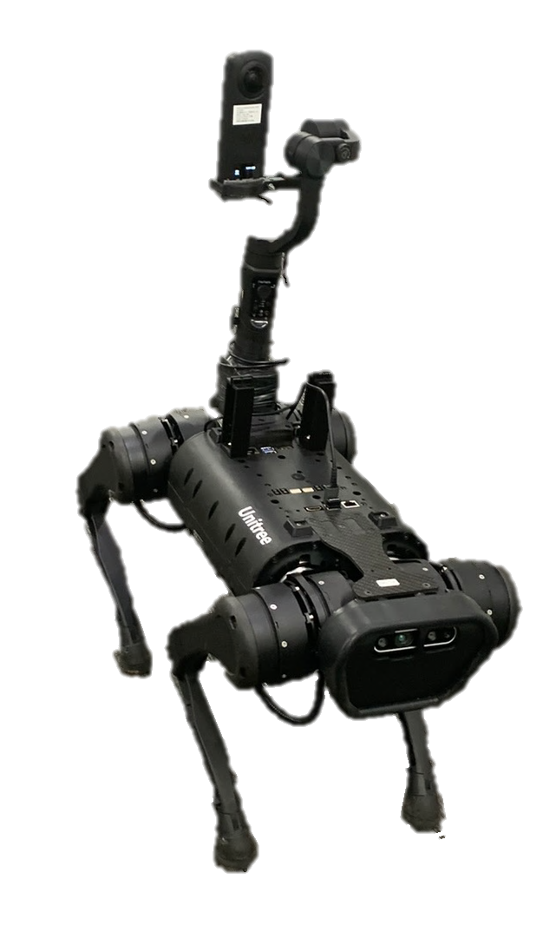
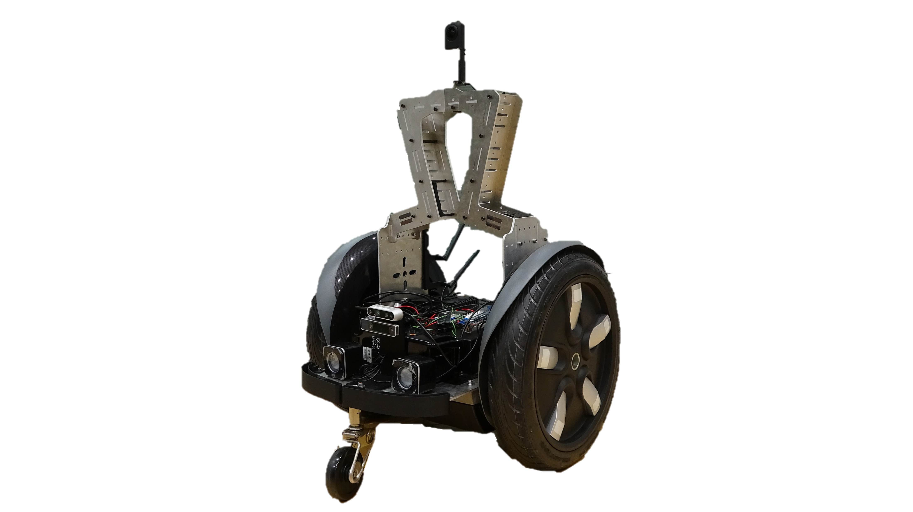
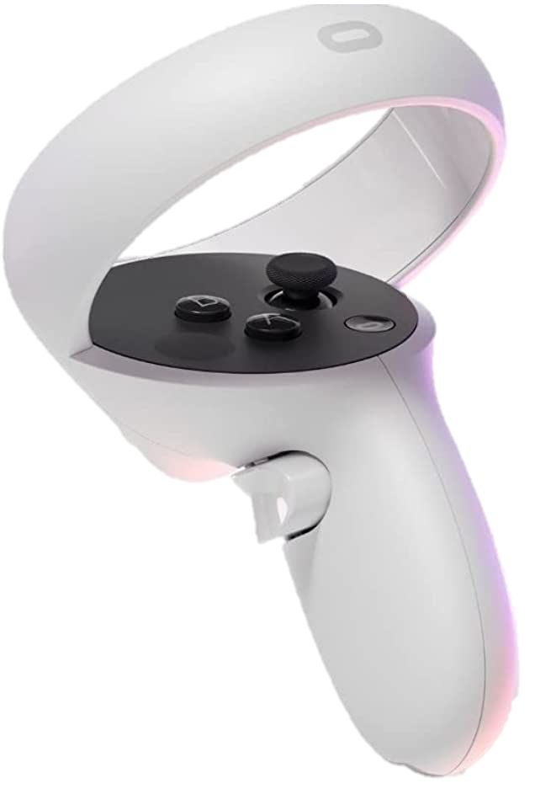
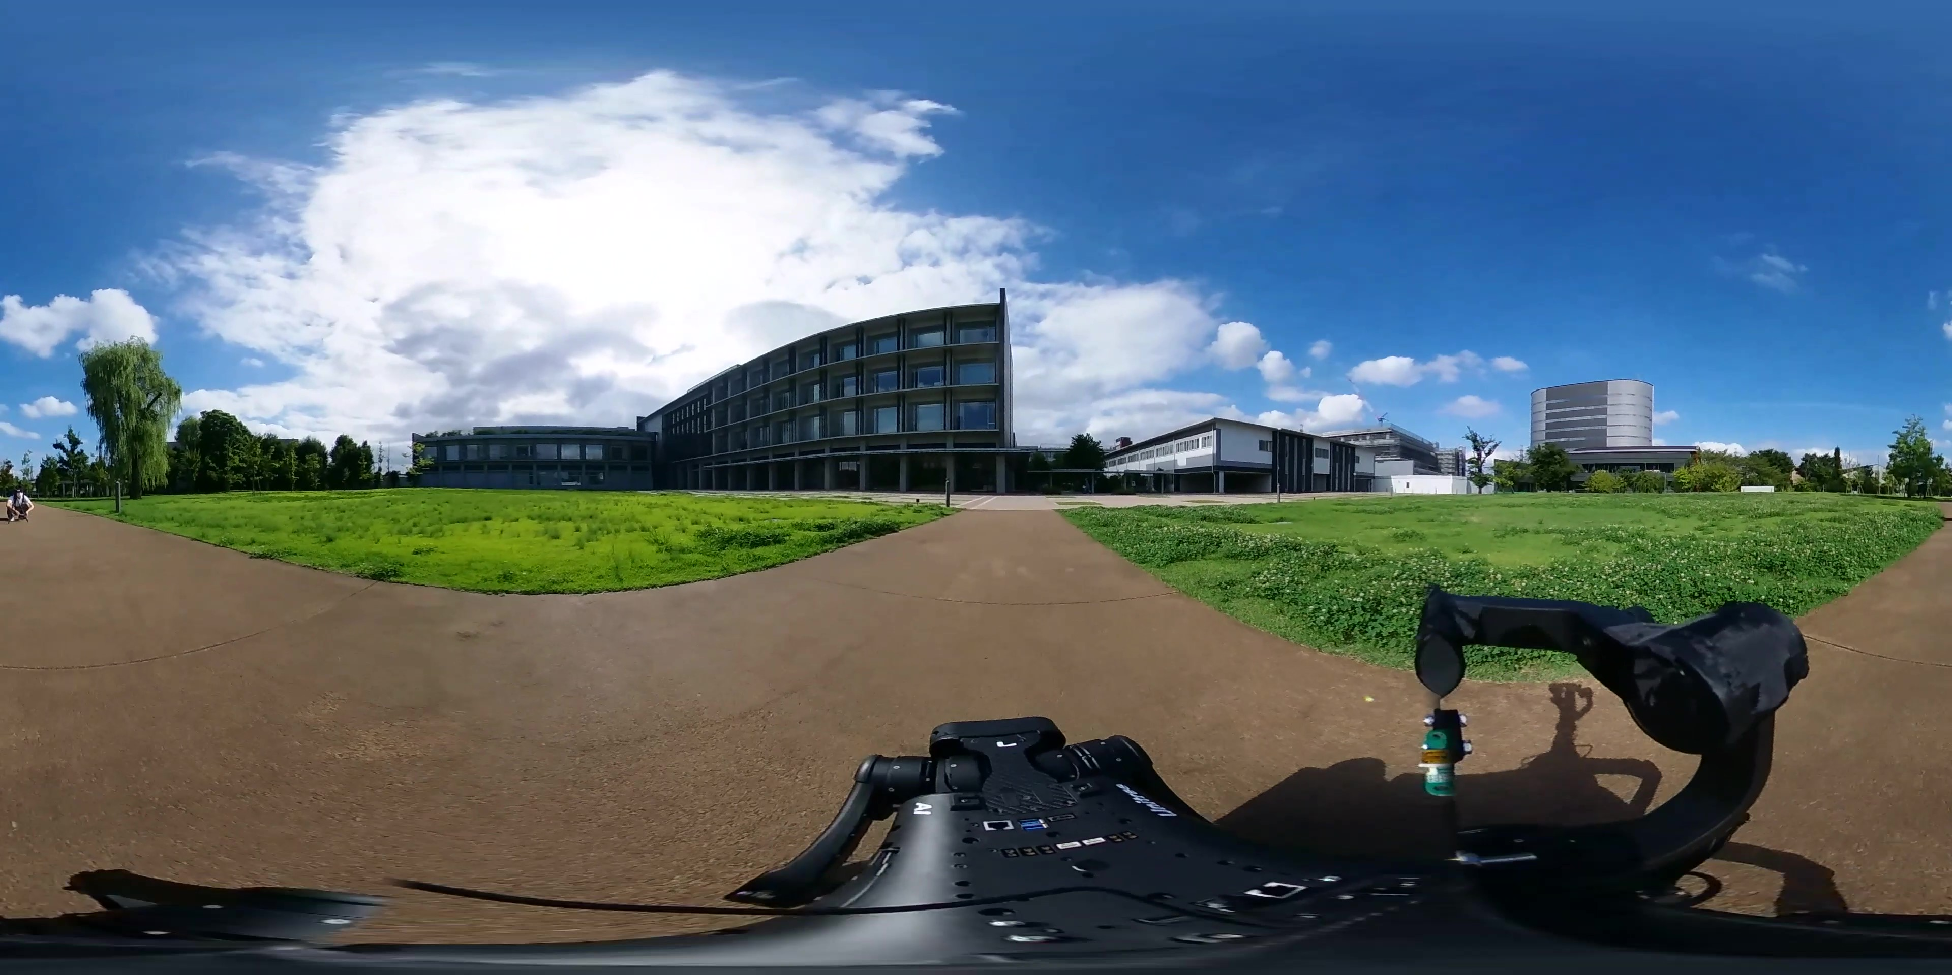
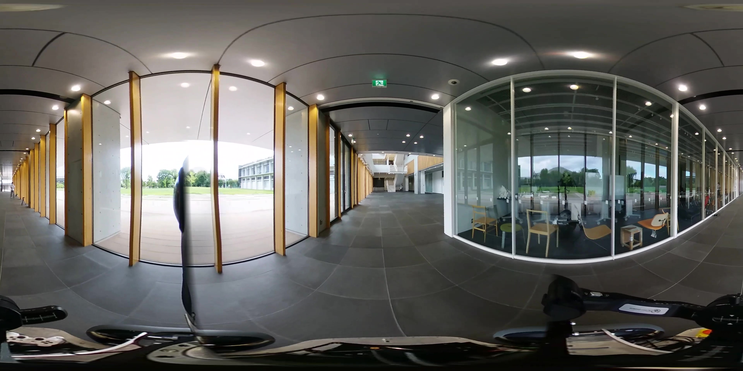
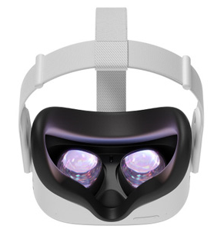
2重身体感覚に関する実験
映像提示形式および空間選択形式を比較し，同時性知覚および 空間と身体位置に関する認知を評価した．実験参加者数は15名．
A条件
B条件
C条件
透明度30%
透明度70%
透明度70%
透明度30%
任意の時点で切替
任意の時点で切替
10秒毎に自動切替
質問紙
設問(a)：２つの遠隔空間に同時に存在しているような感覚を覚えた頻度はどれくらいか？ １：一度もない，２：時々，３：頻繁に，４常に
設問(b)：最も当てはまるものを一つだけ選択 １：２つの遠隔空間に分身したような感覚，２：２つの遠隔空間が融合した空間に存在するような感覚

Slide 10
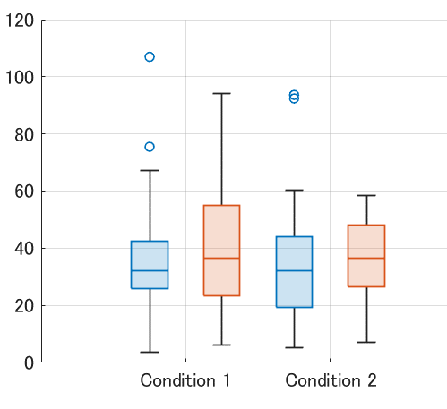
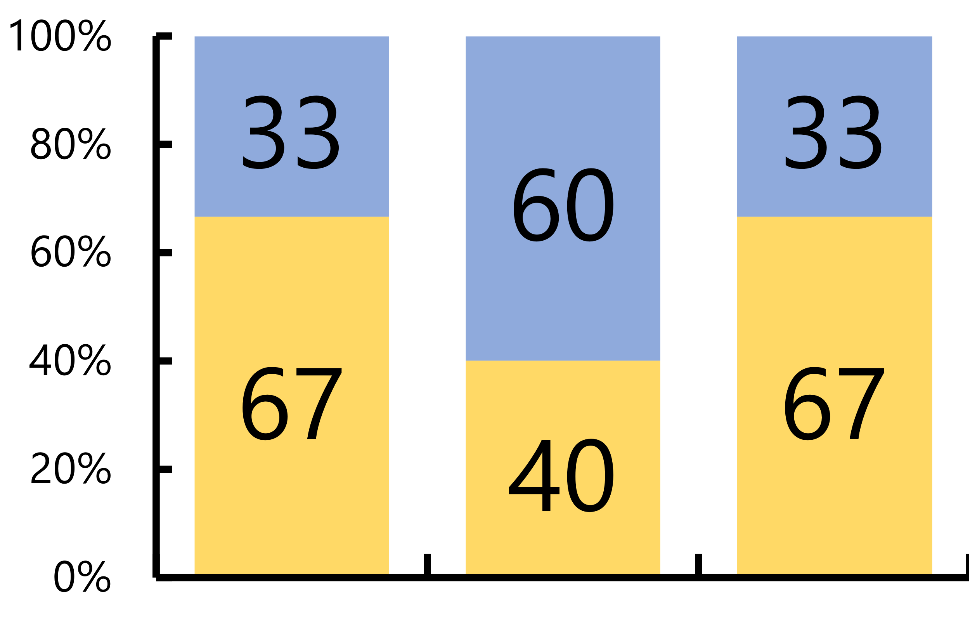
結果と考察
同時存在感に対する分散分析の結果，要因A,B,Cは有意であった(p<0.01)．多重比較（Holm法5%水準）の結果，A<B（p<0.01）となった．
B条件(overlay)が両空間の提示継続性で有利であることに依存してB条件が同時存在感覚が高い結果となったと考えられられる．A,C条件(継時提示)では参加者の多くが自分の体が２つに分身していると感じ，B条件では
２つの遠隔空間が融合し身体位置が維持されると感じられることが多い．
四足
車輪
分身
空間が融合
* : p<0.01
*
同時存在感覚強度（頻度）
内訳（%）
切替までの操作時間（秒）
10
C条件
A. 単独映像
（手動切替）
B. ２重映像
（手動切替）
C. 単独映像
（自動切替）
A. 単独映像
（手動切替）
B. ２重映像
（手動切替）
A. 単独映像
（手動切替）
B. ２重映像
（手動切替）
C. 単独映像
（自動切替）
設問(a) 同時存在感覚頻度
の結果
操作時間
設問(b) 空間と身体感覚の結果
Notes:
同時に２つの空間に存在すると感じた頻度について，左の図から，操作するロボットの映像のみを提示するA条件よりも，操作しないロボットの映像をオーバーレイしたB条件が有意に高い結果となりました．
これは２つの空間が同時に継続的に視覚化されたため，同時存在感覚を高めたと考えられます．
空間と身体感覚の結果は，A および C 条件では，２つの遠隔空間に分身して存在する感覚を持つ参加者が多くなりました．
これは，意識内で２つの空間の関係が設定されていないため，２つの空間が優位で身体位置が分身する感覚が強くなったと考えられます．
B条件では身体位置が維持されて，２つの空間が引き寄せられて融合しているという回答が多くなり，設問(a)の同時性の結果と整合しています．
今後は， 2 台のロボットの同時操作の可能性について検討します．
ご清聴ありがとうございました．

Slide 11
1Hzのときの感覚一致線
映像振幅＝2*座席振幅 (予想)
映像振幅=座席振幅
映像振幅 (mm)
座席振幅 (mm)

